Slide 1


Begrippen over redoxreacties
Cursus: http://chemieleerkracht.blackbox.website/wp-content/uploads/2025/03/Redoxreacties.doc

Slide 2
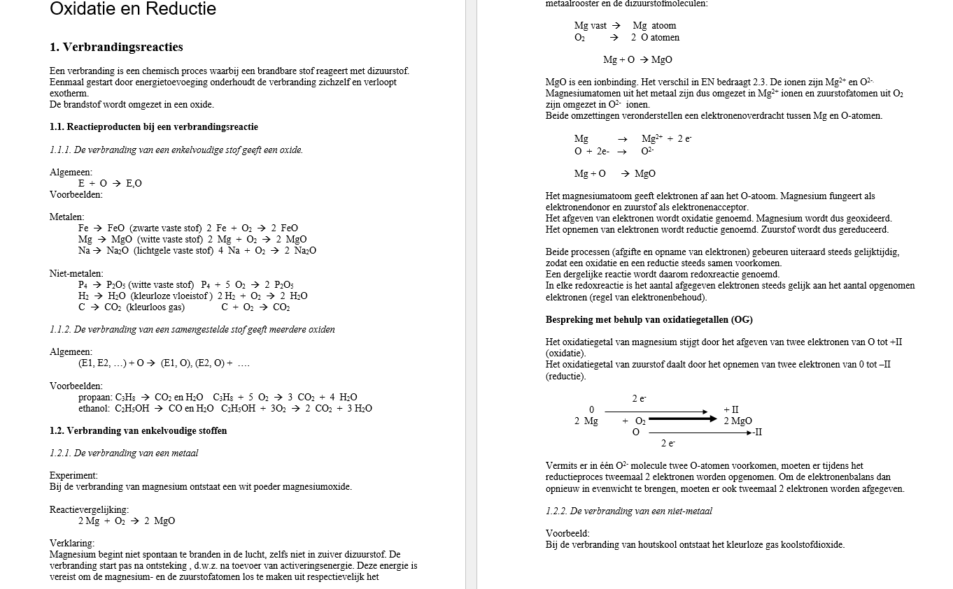

Slide 3
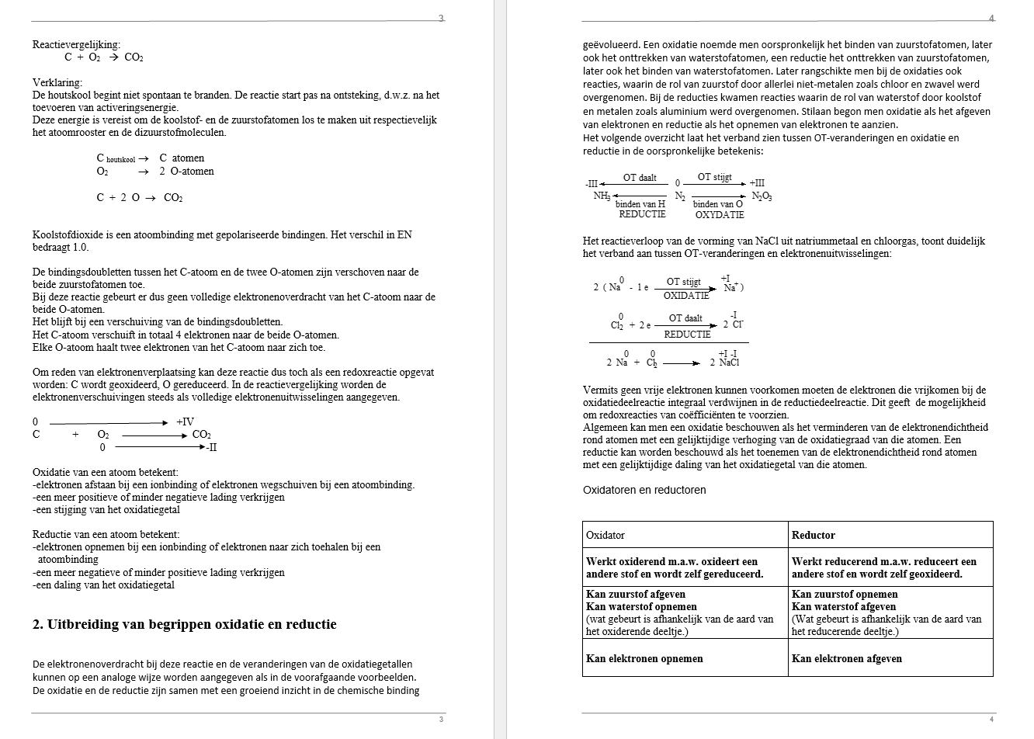

Slide 4
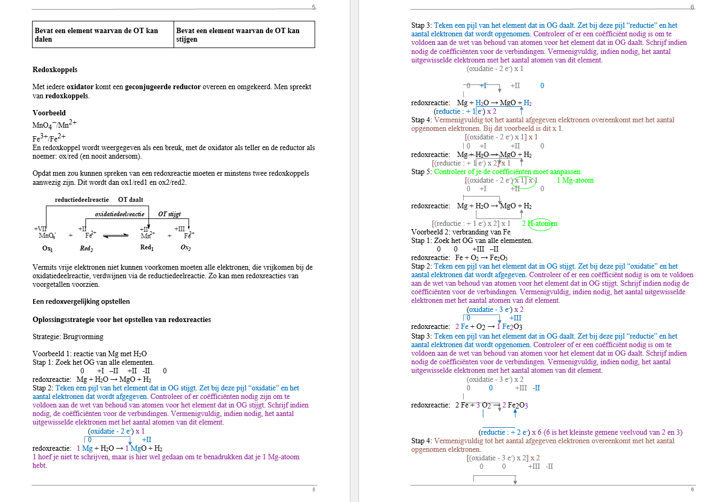

Slide 5
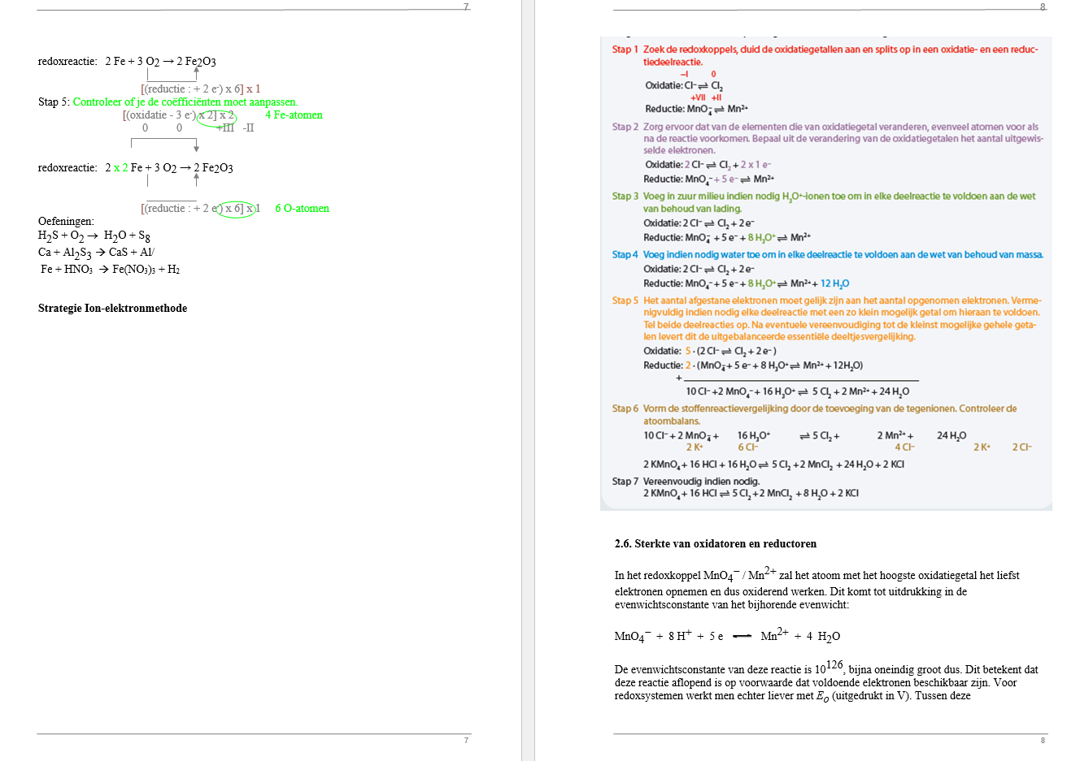

Slide 6
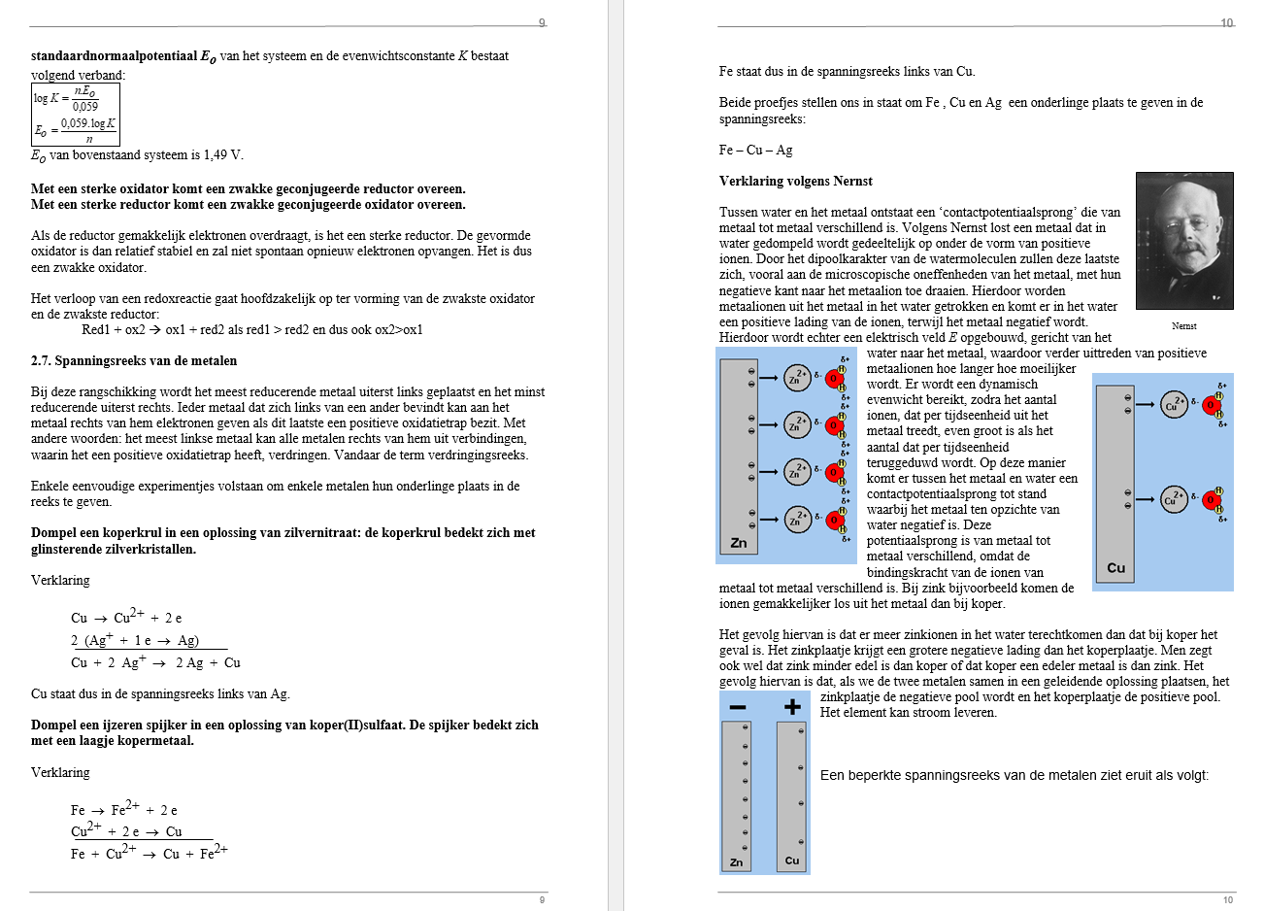

Slide 7
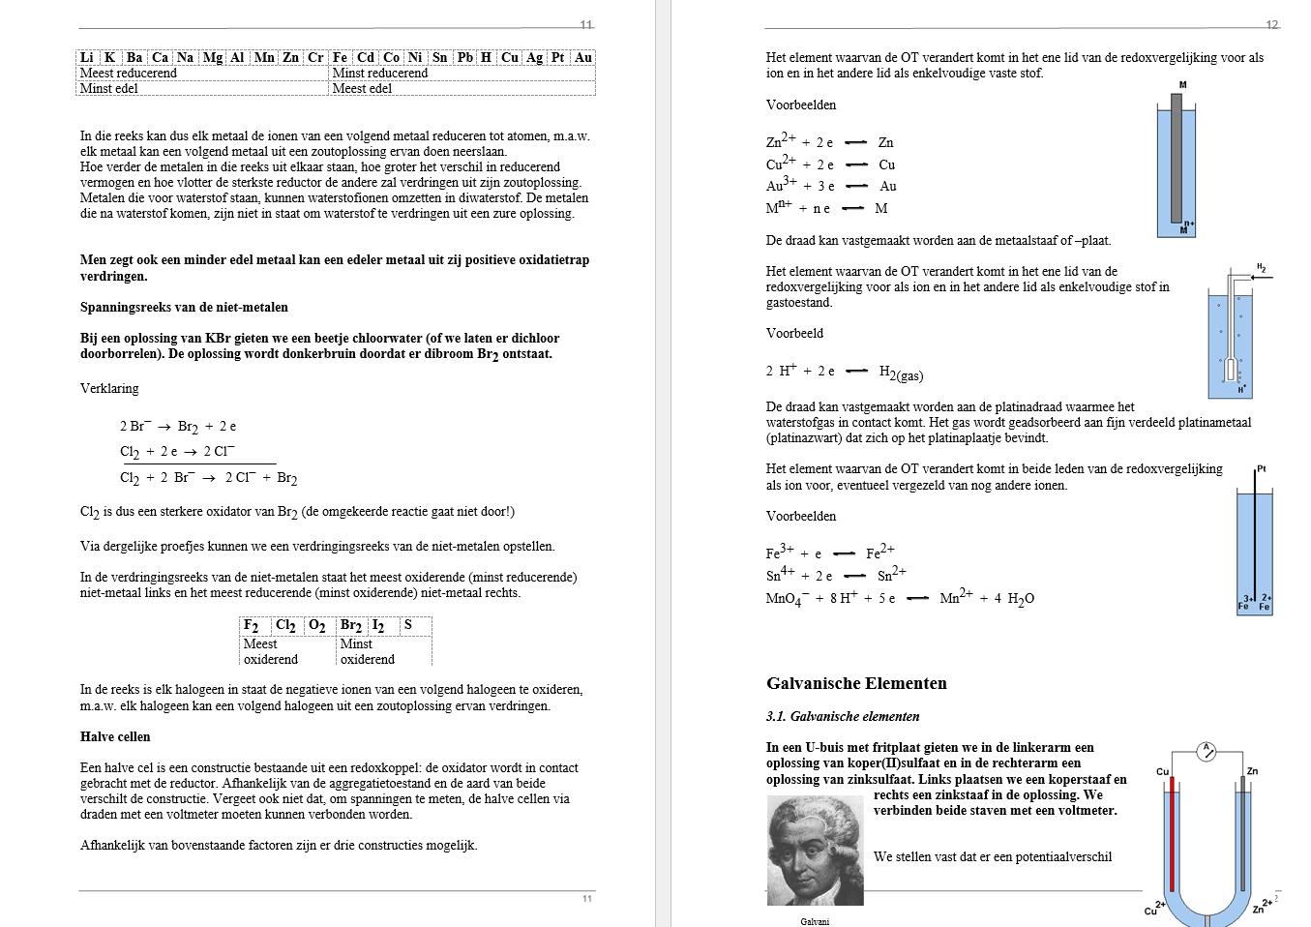

Slide 8
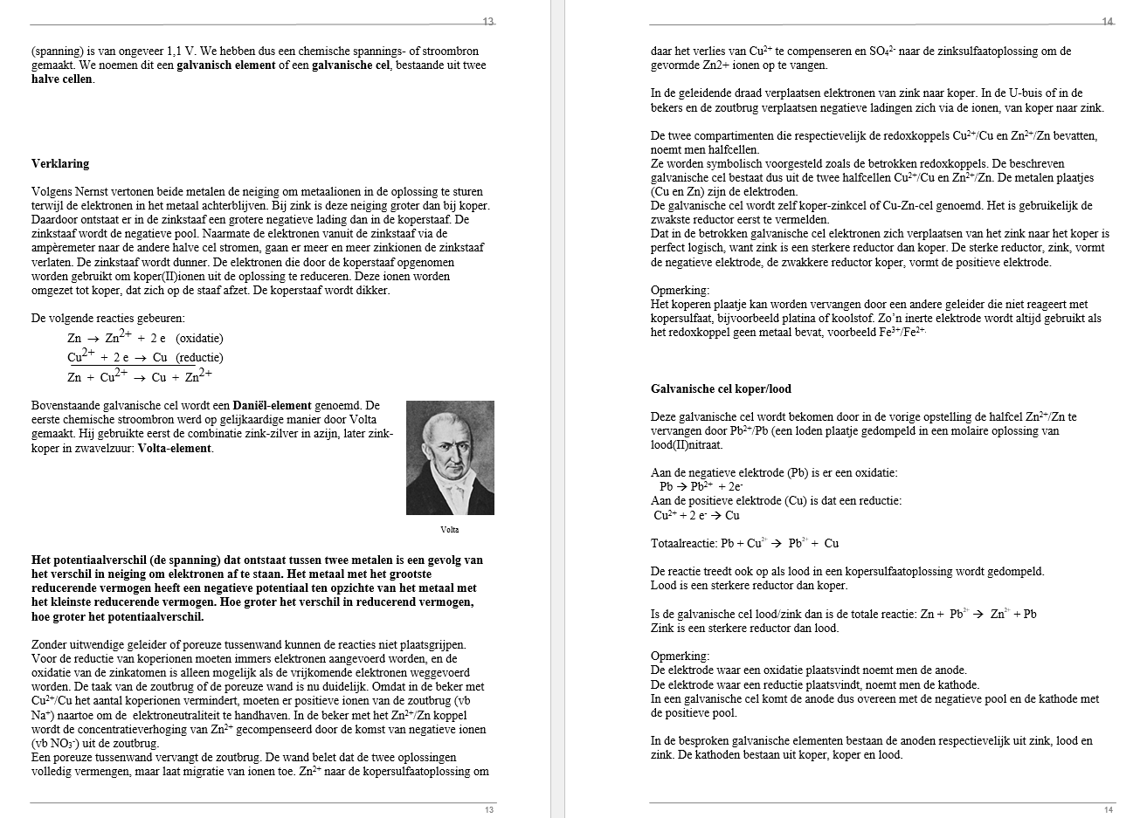

Slide 9
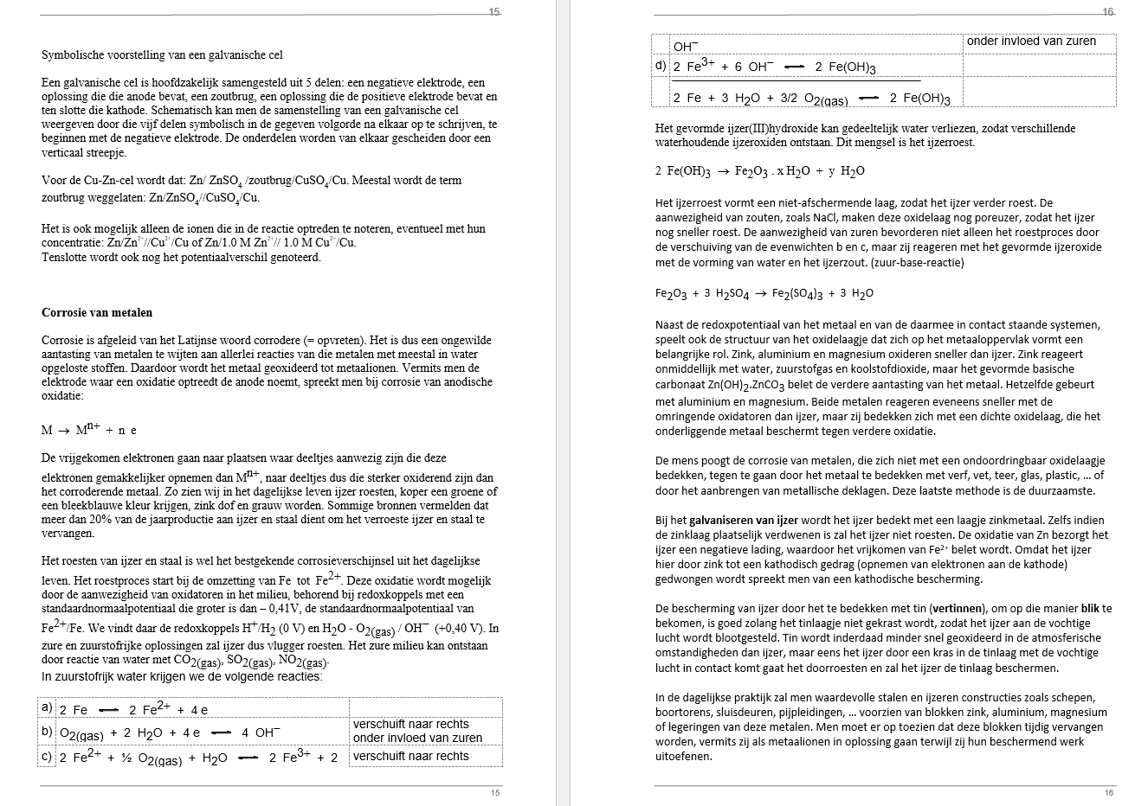

Slide 10
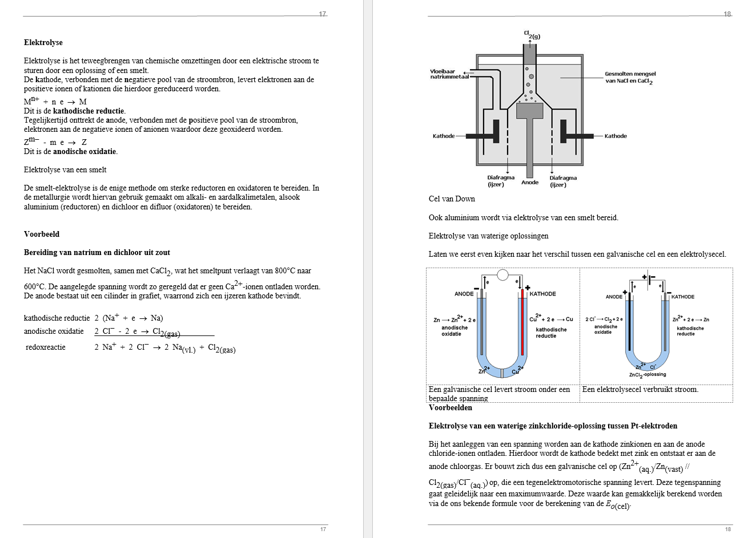

Slide 11
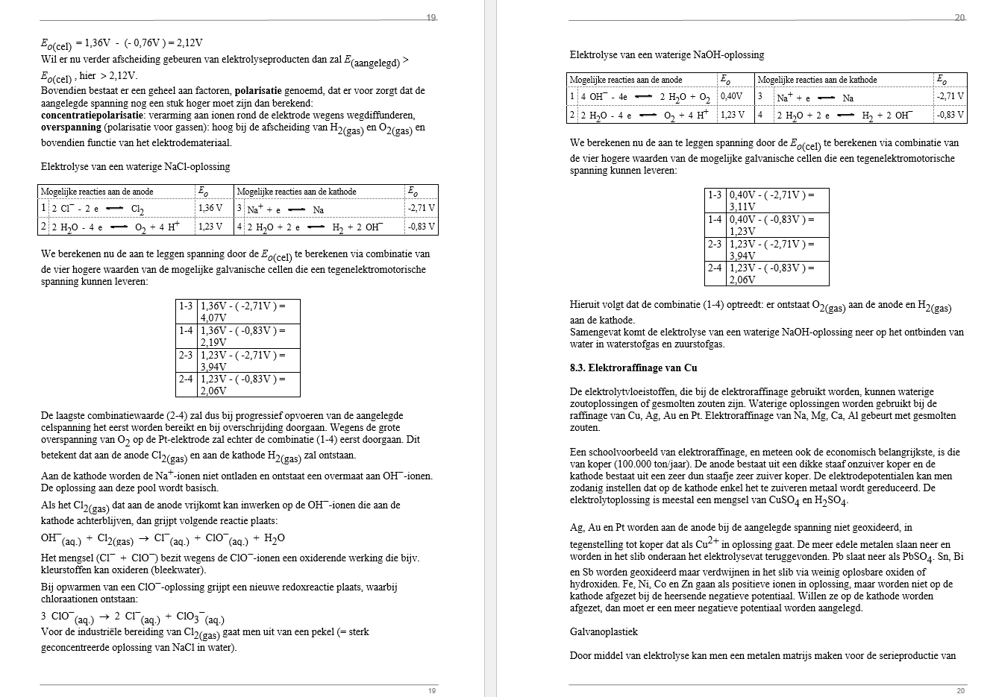

Slide 12
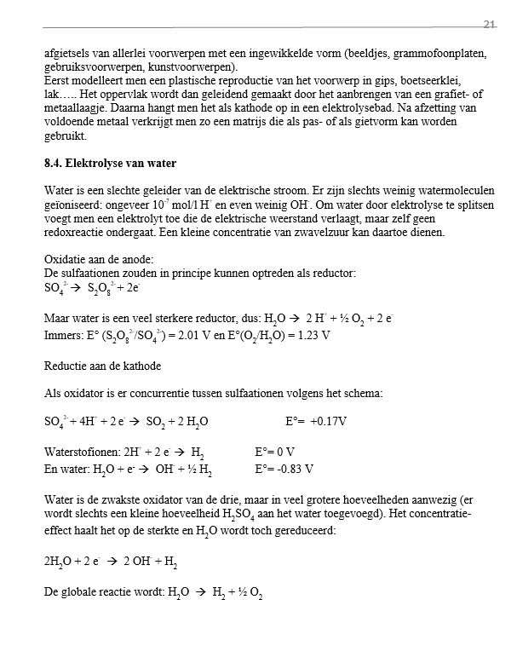

Slide 13
Redoxreacties
Begrippen van redoxreacties inoefenen met lesschema’s
Redoxreacties en video’s voor kinderen
Begrippen bij redoxreacties inoefenen met simulaties van Kappenberg
Redoxreacties en simulatie van Interactive Chemistry
Begrippen van galvanische cellen instuderen met eigen lesvideo’s
Toetsenvragen redoxreacties uit examenreeksen “toegangsexamen chemie hoger onderwijs” en de rol van AI bij de oplossingscontrole.
Werking van halfcellen onderzoeken met simulatie van Kappenberg
Spanningsreeks bestuderen met simulatie van American Association of Chemistry Teachers
Redoxreacties interpreteren met de ipad app “Electrochemistry” van Volinsky
Redoxreacties en de simulaties van Chemiedidaktik
Redoxreacties met AI: vormen van songtekst en AI-song
Begrippen bij redoxreacties inoefenen met spel “Slangen en ladders”
Redoxreacties balanceren volgens verschillende methode op Periodni
Redoxsimulaties op Chemcollective
Virtuele redoxtritraties met hatier-clic.fr en via “Vlabs”
Microschaalexperimenten over redoxreacties
  De chemische vlag
  Galvanische cellen op papier
  De eigenschappen van SO₂
  Eigenschappen van Chloorgas
  Roest in een spuit

Slide 14
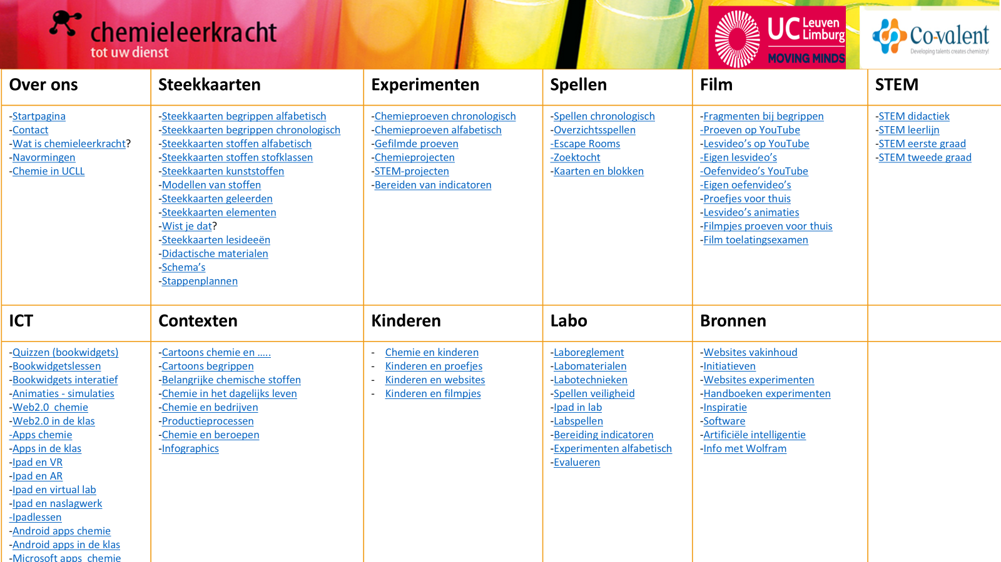
2
1
5
5
5
10
3
4
,6
9
13
1
11
7
10
15
8
12
14
8
Redoxreacties

